Slide 1



Critères de réussites,
trucs et astuces
pour de « beaux TAP »
Alfredo Cantarinha , manipulateur
Pr. Olivier Meyrignac , radiologue
DMU Smart Imaging
CHU Bicêtre
Service de radiologie adulte
78 rue du Général Leclerc ; 94270 Le Kremlin Bicêtre

Slide 2
Déclaration de lien d’intérêt
Nous déclarons ne pas être en situation de lien d’intérêt
particulier en rapport avec ce travail.
Alfredo Cantarinha, Olivier Meyrignac

Slide 3
Contexte
Le TAP est aujourd’hui un examen d’imagerie central en pratique clinique, dont la qualité diagnostique repose directement sur la qualité des acquisitions et des protocoles d’injection.
Au-delà des performances technologiques des scanners modernes, l’obtention d’images exploitables dépend largement de la maîtrise des paramètres d’acquisition, de l’adaptation aux caractéristiques du patient et du respect des temps d’injection.
En pratique quotidienne, des imperfections techniques (dose inadaptée, mauvais timing d’injection, artefacts de mouvement, couverture incomplète) peuvent altérer la qualité des examens et limiter leur valeur diagnostique.
Cette présentation propose une synthèse pratique des critères de réussite, trucs et astuces et paramètres clés permettant d’obtenir de « belles images » au scanner sur la zone « TAP », directement applicables à la console en routine clinique.

Slide 4
Objectifs - Plan
Objectifs
- Critères de réussites liés aux acquisitions
- Personnalisation des acquisitions/injections : optimisation
- Scanner thorax « Low Dose » et « Ultra Low Dose »
- Recommandations des sociétés savantes
Plan
1 - Introduction
2 - Matériel et méthode
3 - Résultats
4 - Cas cliniques
5 - Conclusion

Slide 5
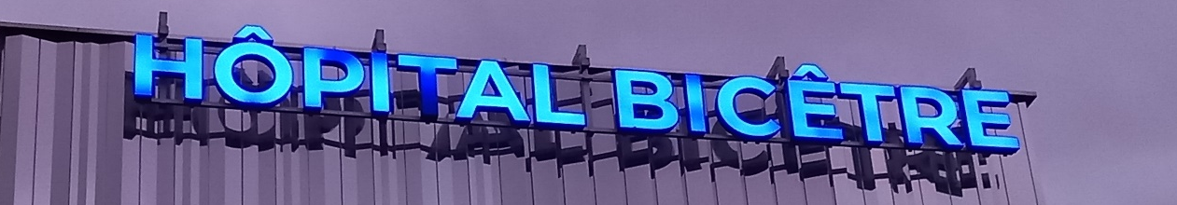
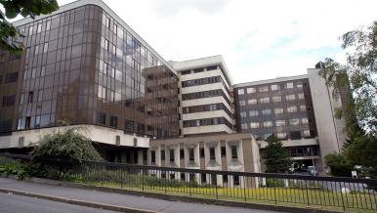
2 - Matériels et méthode
Sources
* PubMed
* Recommandations SFR/Cirtaci
* Avis d’experts JFR/SFR
Cas cliniques

Slide 6
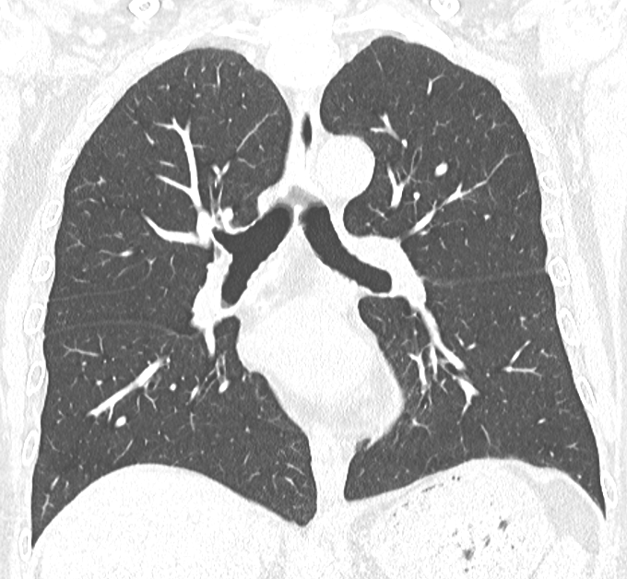
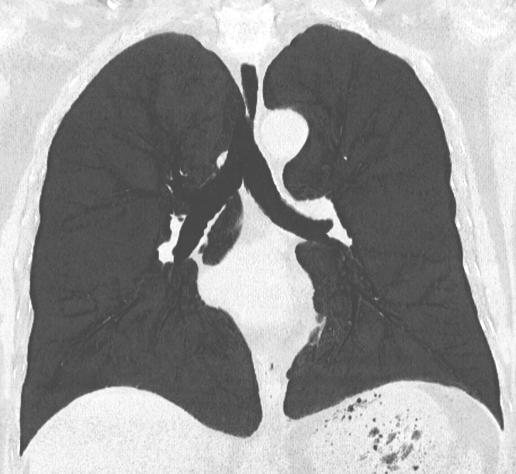
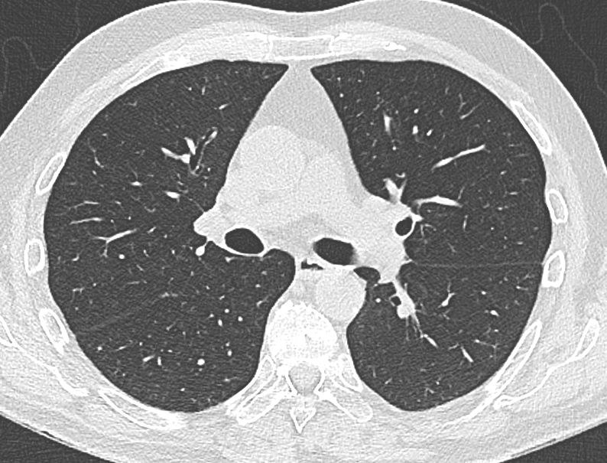
3 - Résultats : TDM Thorax sans IV

Slide 7
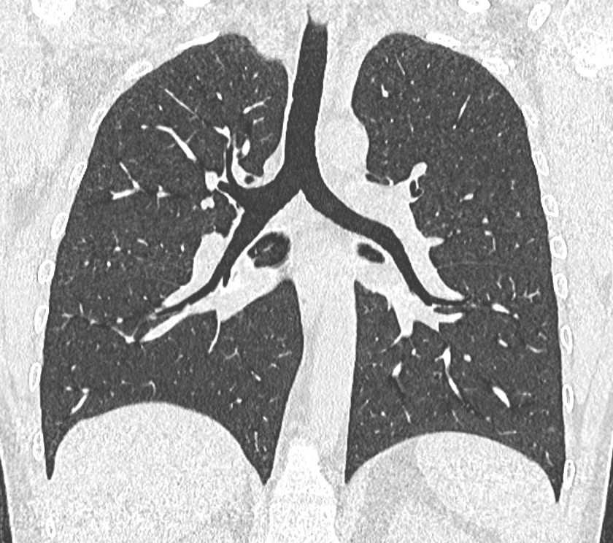
Critères de réussite
- Intégralité des champs pulmonaires
- Absence de flou cinétique
- Bonne inspiration

Slide 8

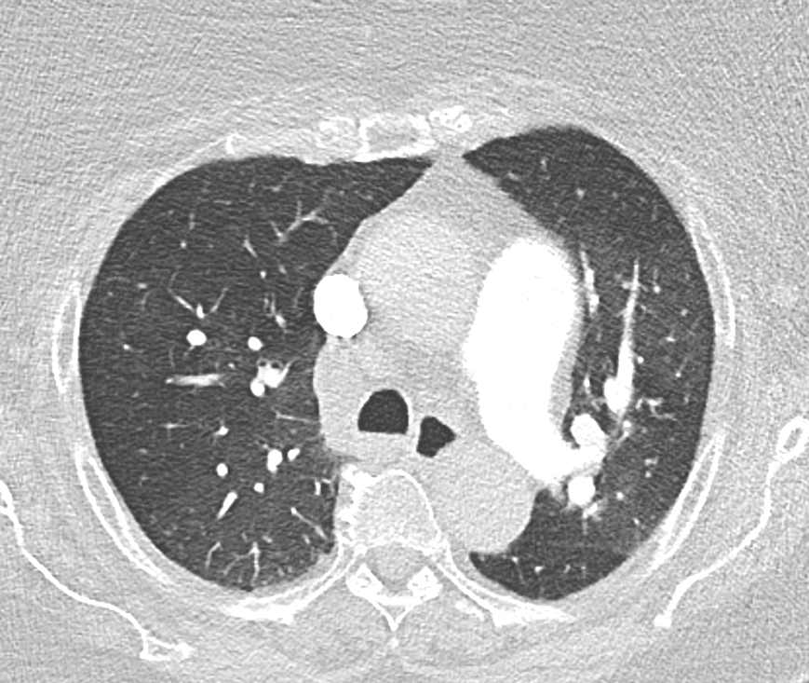
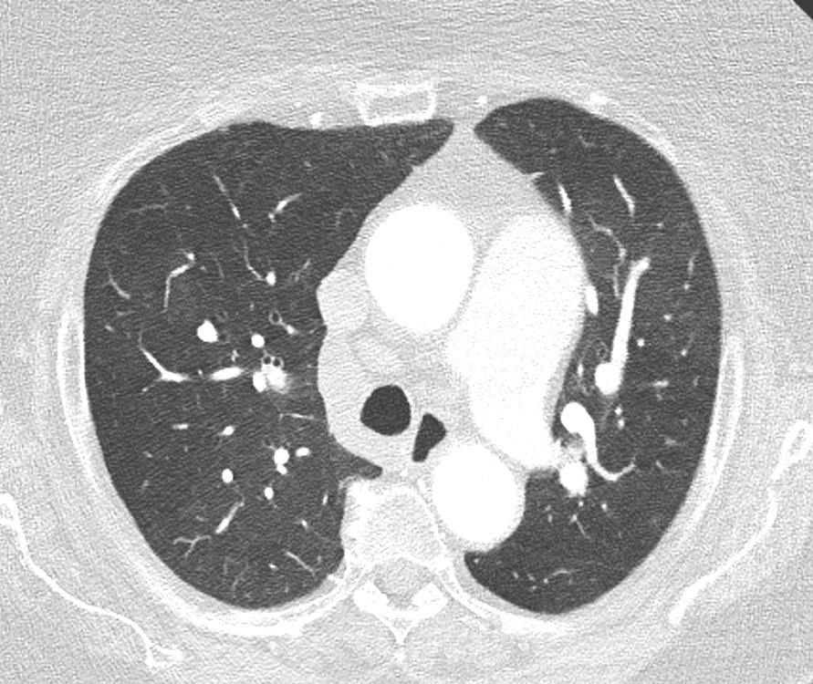
Expiration
Inspiration

Slide 9
3 - Résultats : TDM Thorax sans IV
[1]
Pleine dose
NRD : 350 mGy.cm
VGD : 275 mGy.cm
« Low dose » (LD)
PDL inférieur
à 100 mGy.cm
« Ultra Low Dose »
(ULD)
PDL inférieur
à 20 mGy.cm

Slide 10
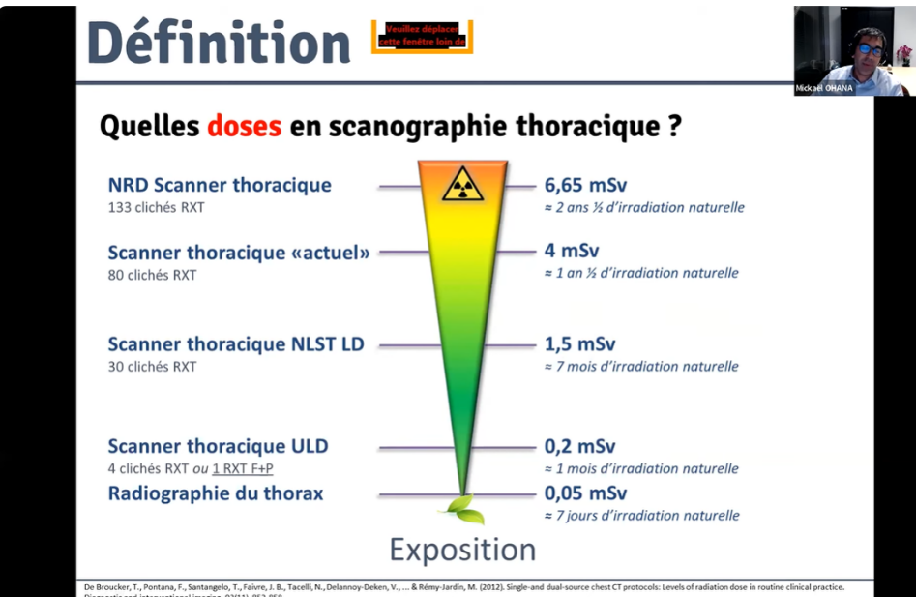
Pr. Mickaël Ohana (CHU Strasbourg)
https://www.youtube.com/watch?v=YGzmbcWI-OM
[2]

Slide 11
Deux possibilités pour réduire la dose sur le thorax
Baisser la tension (kV)
et l’intensité (mAs)
Haute tension (kV)
et faible intensité (mAs)
[3,4]

Slide 12
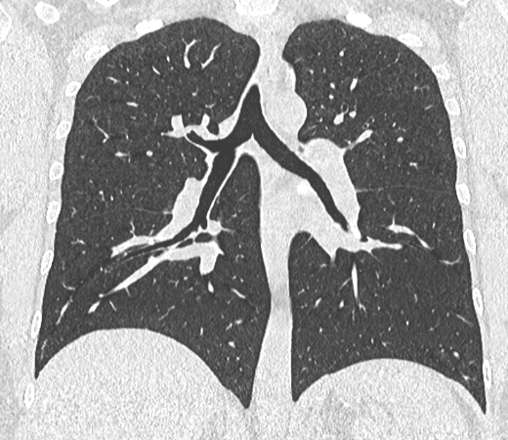
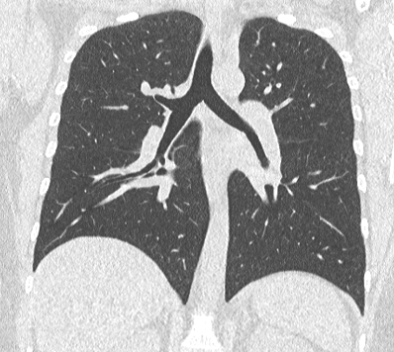
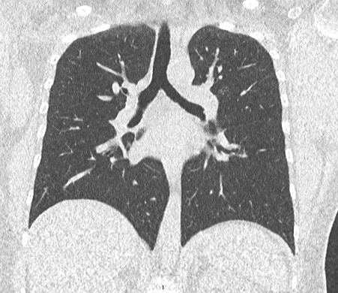
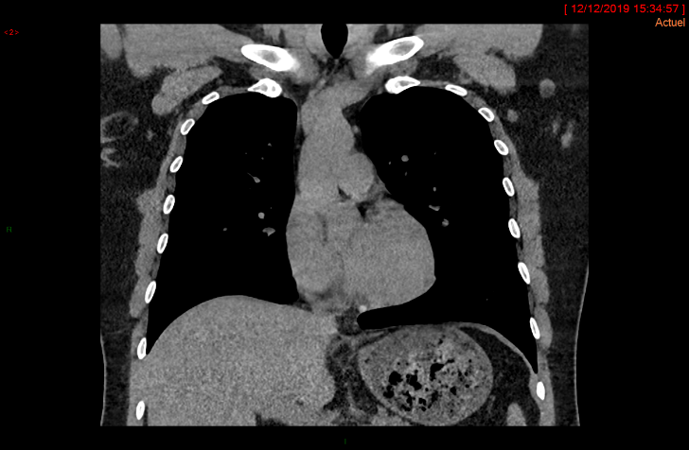
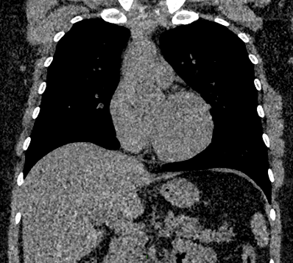
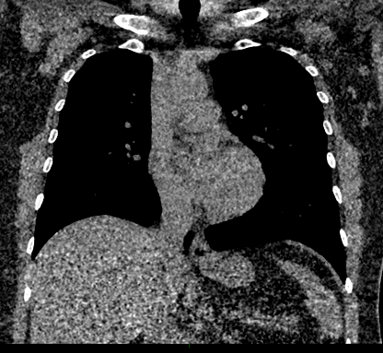
3 - Résultats : TDM Thorax sans IV
Pleine dose
NRD : 350 mGy.cm
« Low dose » (LD)
PDL inférieur à 100 mGy.cm
« Ultra Low Dose »
PDL inférieur à 20 mGy.cm
162 mGy.cm
50 mGy.cm
12 mGy.cm

Slide 13
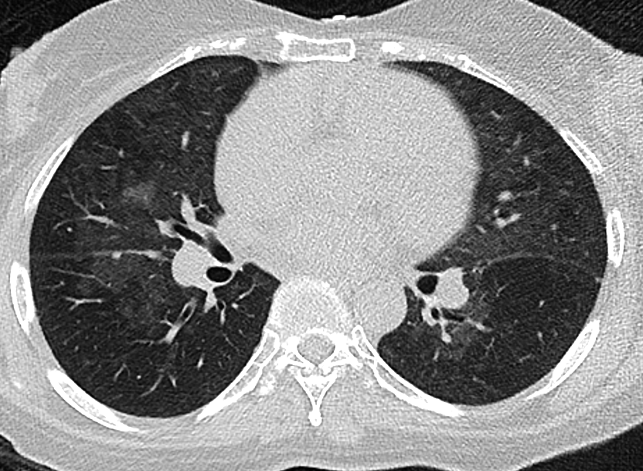
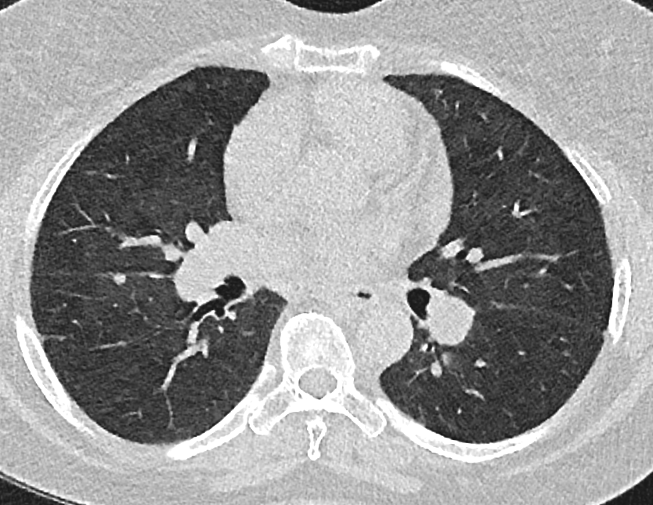
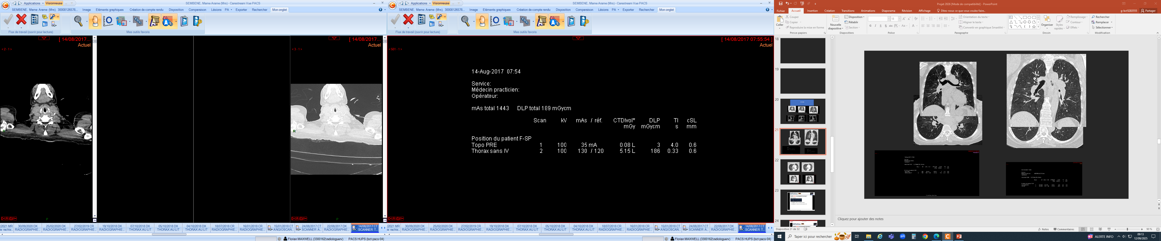
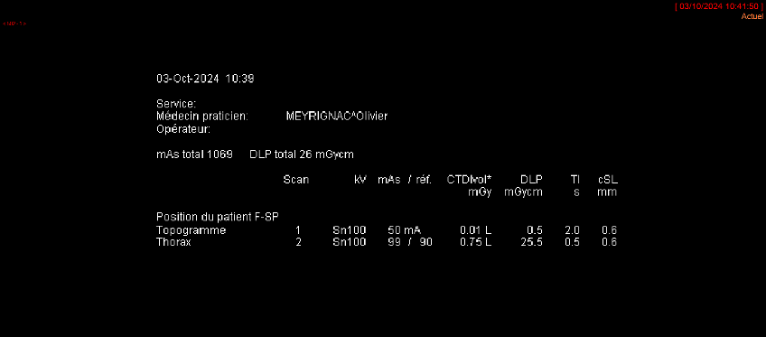
3 - Résultats : TDM Thorax sans IV

Slide 14
Indications de l’ULD
- Nodule pulmonaire
- Dépistage cancer du poumon
- Emphysème
- Amiante
- Corps étranger
- Etc …

Slide 15
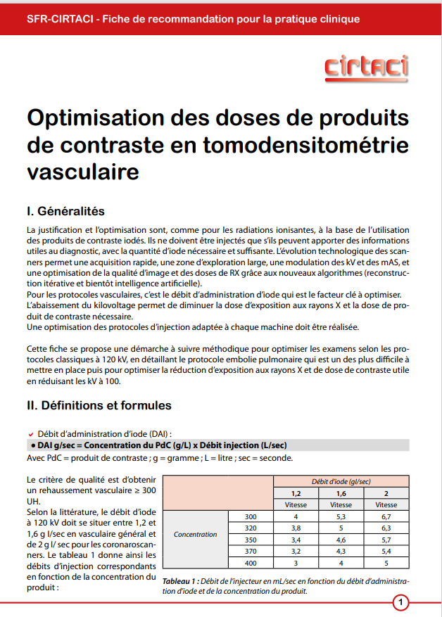

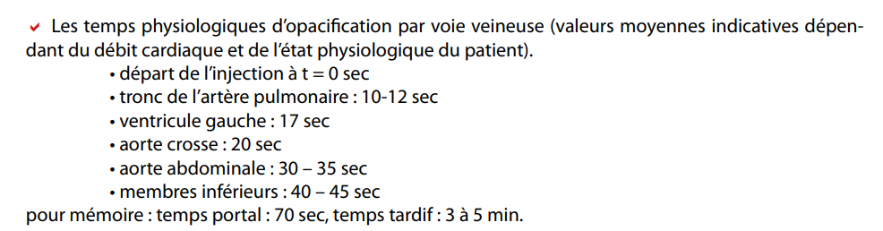
3 - Résultats : Les études vasculaires au scanner
Fiche Cirtaci TDM vasculaire
[5]

Slide 16
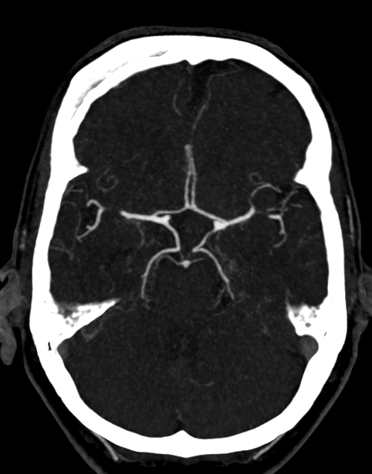
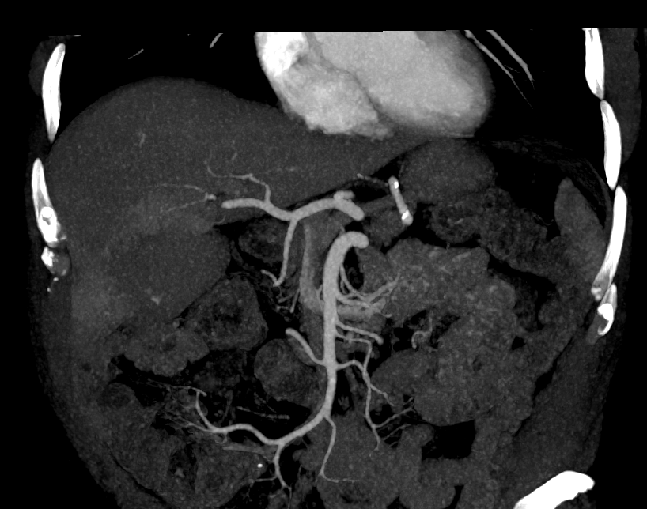
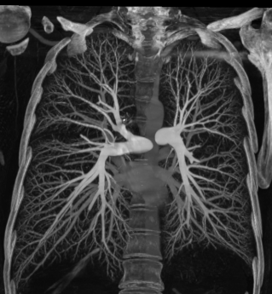
3 - Résultats : Les études vasculaires au scanner
Etudes vasculaires en TDM : rehaussement > 300 UH

Slide 17
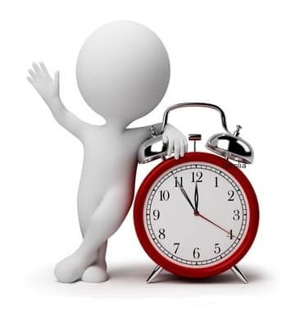
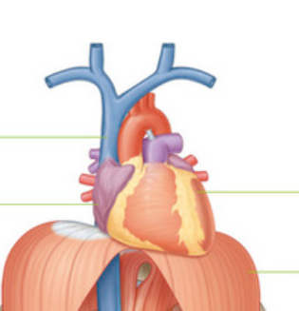
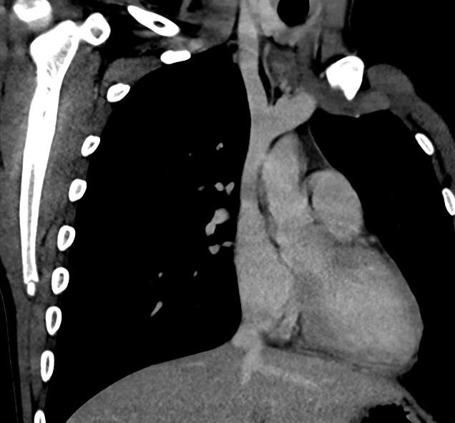
3 - Résultats : Temps veineux
Temps veineux
2/3 min
Volume
120 / 130 ml
Iode

Slide 18
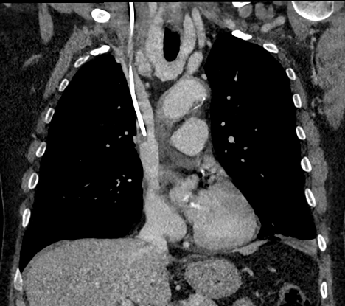
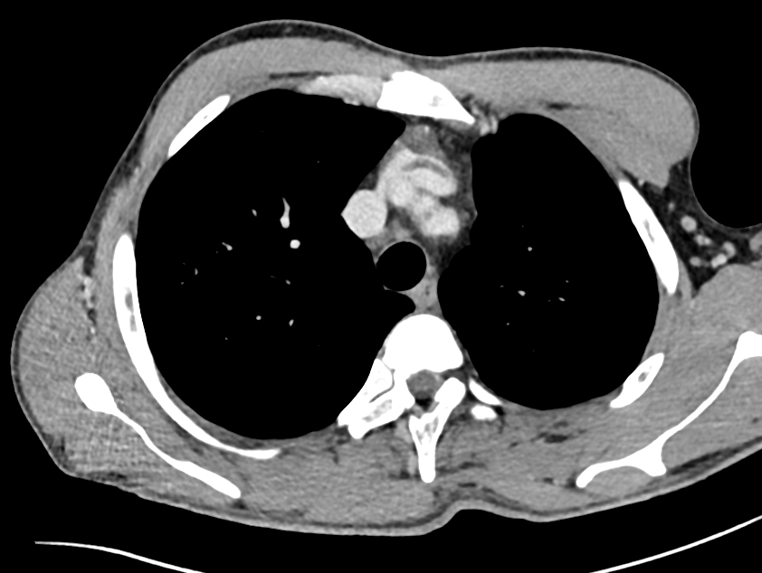
Temps portal Temps veineux
[7]
Volume
120 / 130 ml
Iode
2/3 min

Slide 19
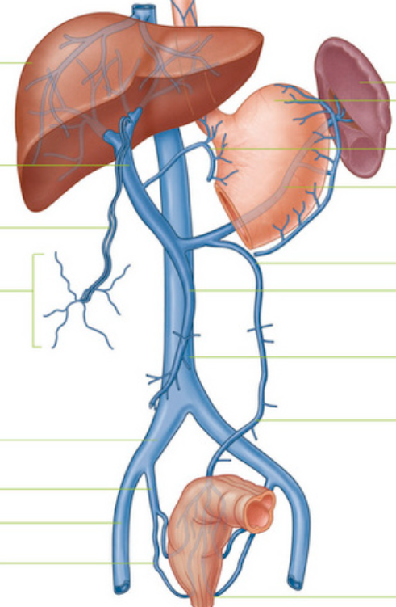
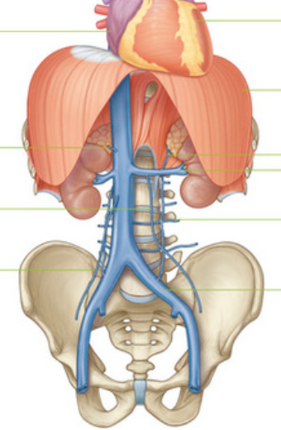
Temps portal Temps veineux
Système Porte
Veine Cave Inférieure
70 sec
2/3 min
Volume !
120 / 130 ml
Iode
[7]

Slide 20
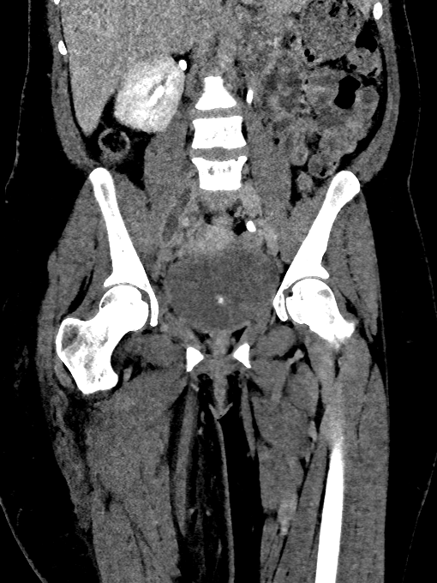
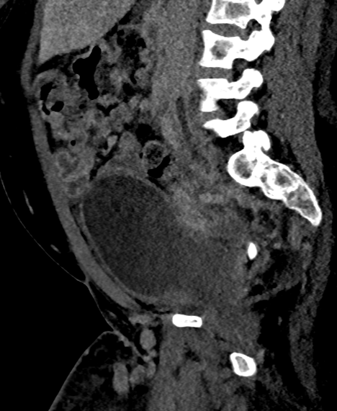
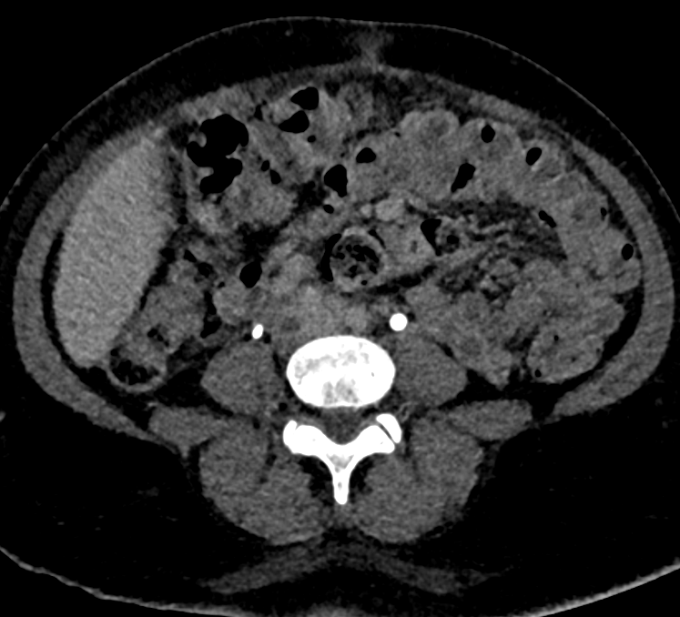
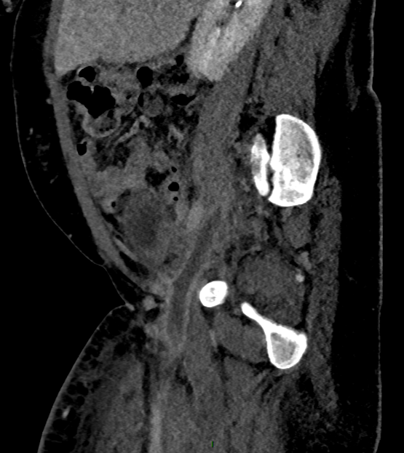
Thrombose veineuse
2/3 min

Slide 21
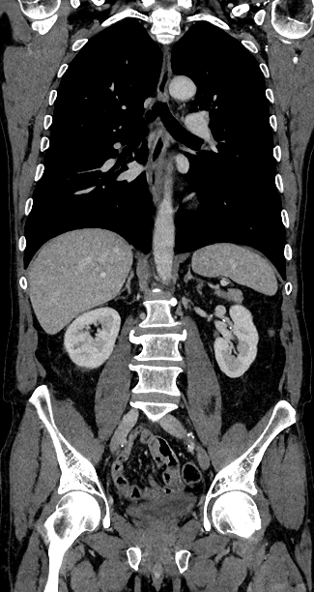
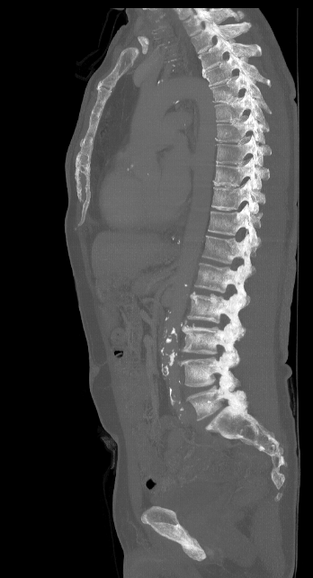
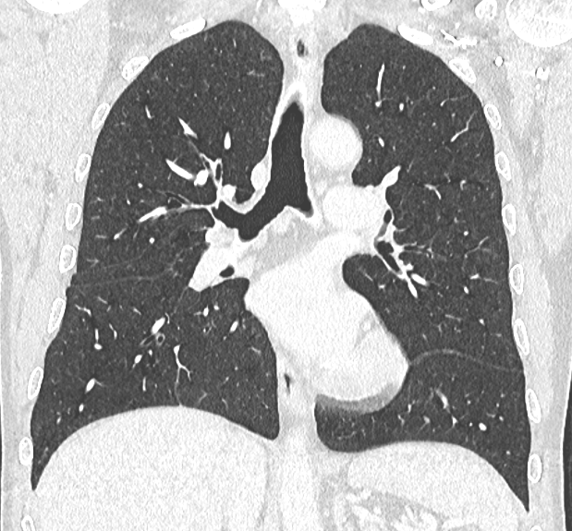
3 - Résultats : Scanner TAP portal

Slide 22
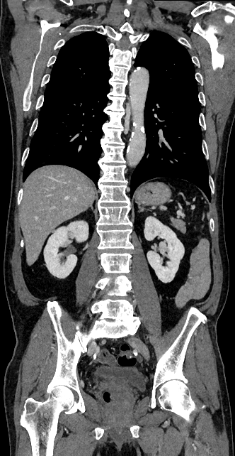
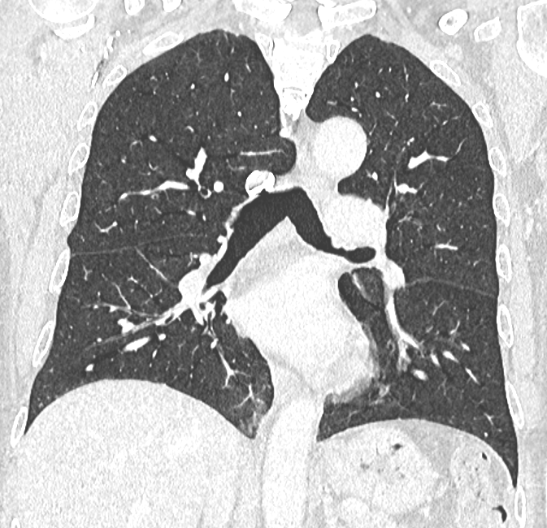
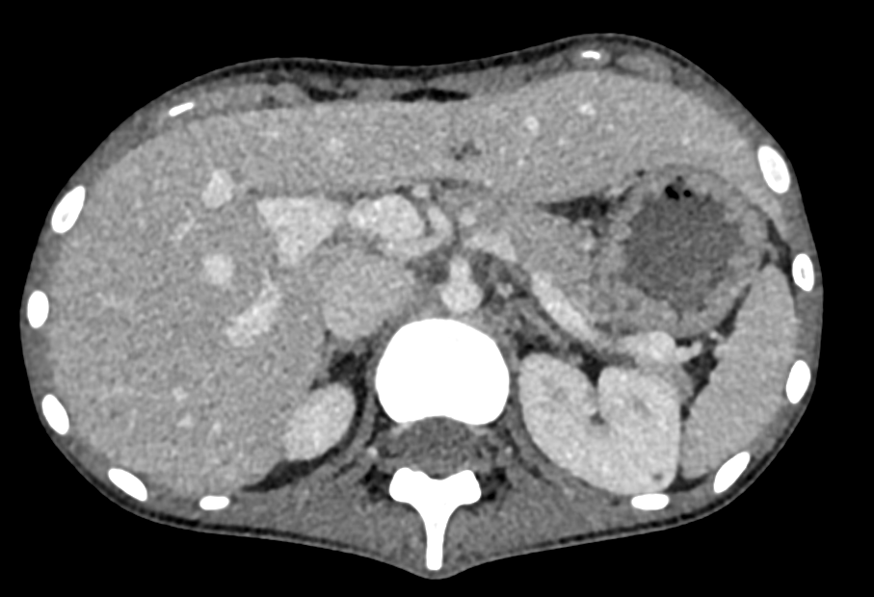
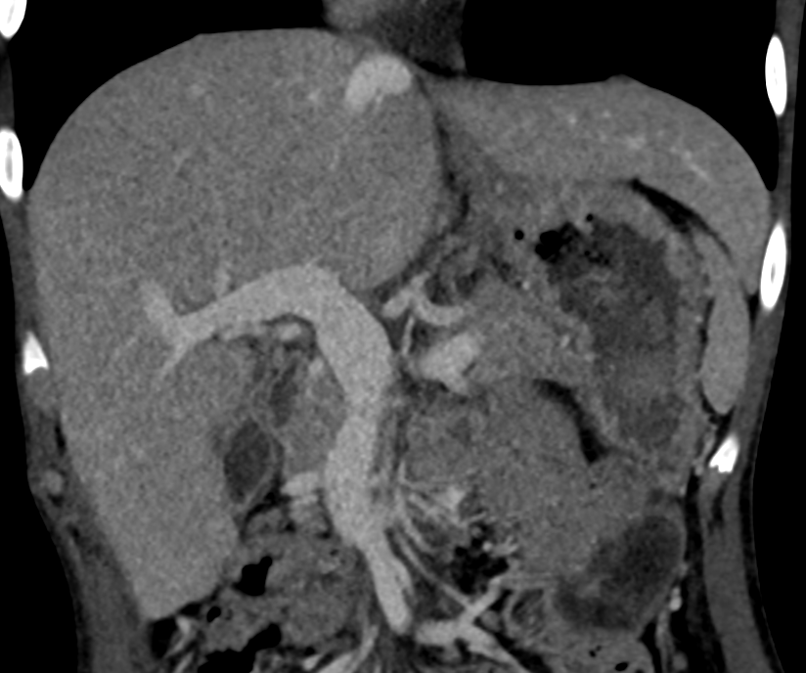
3 - Résultats : Scanner TAP portal
Critères de réussite
- Intégralité de la zone à étudier
- Absence de flou cinétique
- Bonne inspiration
- Bon rehaussement du parenchyme hépatique

Slide 23
3 - Résultats : Scanner TAP portal
Délai
70 sec

Slide 24
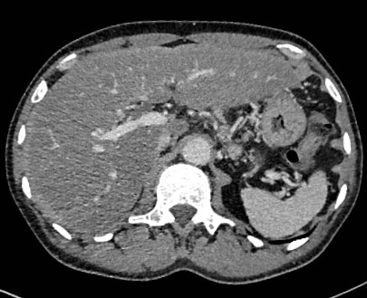
Injection de produit de contraste
Délai !
70 sec
65
kg
77 ml iode à 2,6 ml/sec
30 sec.
Rinçage NaCl + délai
40 sec.
87
kg
90 ml iode à 3 ml/sec
30 sec.
Rinçage NaCl + délai
40 sec.
100 kg
101 ml iode à 3,4 ml/sec
30 sec.
Rinçage NaCl + délai
40 sec.

Slide 25
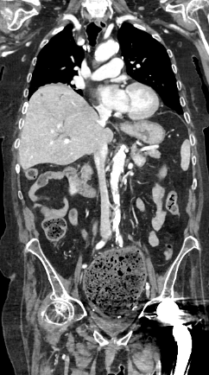
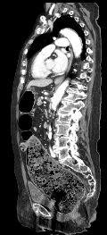
3 - Résultats : Scanner Temps portal
Patient de 90 ans
Débit cardiaque
Age !

Slide 26
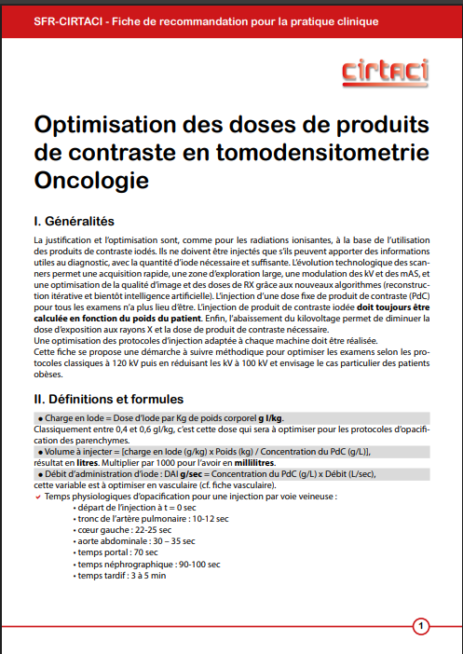
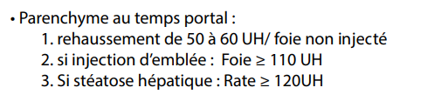
3 - Résultats : Scanner Temps portal
Fiche Cirtaci Oncologie
[8]
Foie sans IV : 60 UH
Contraste : 50 UH
------------------------------
Temps portal : 110 UH

Slide 27
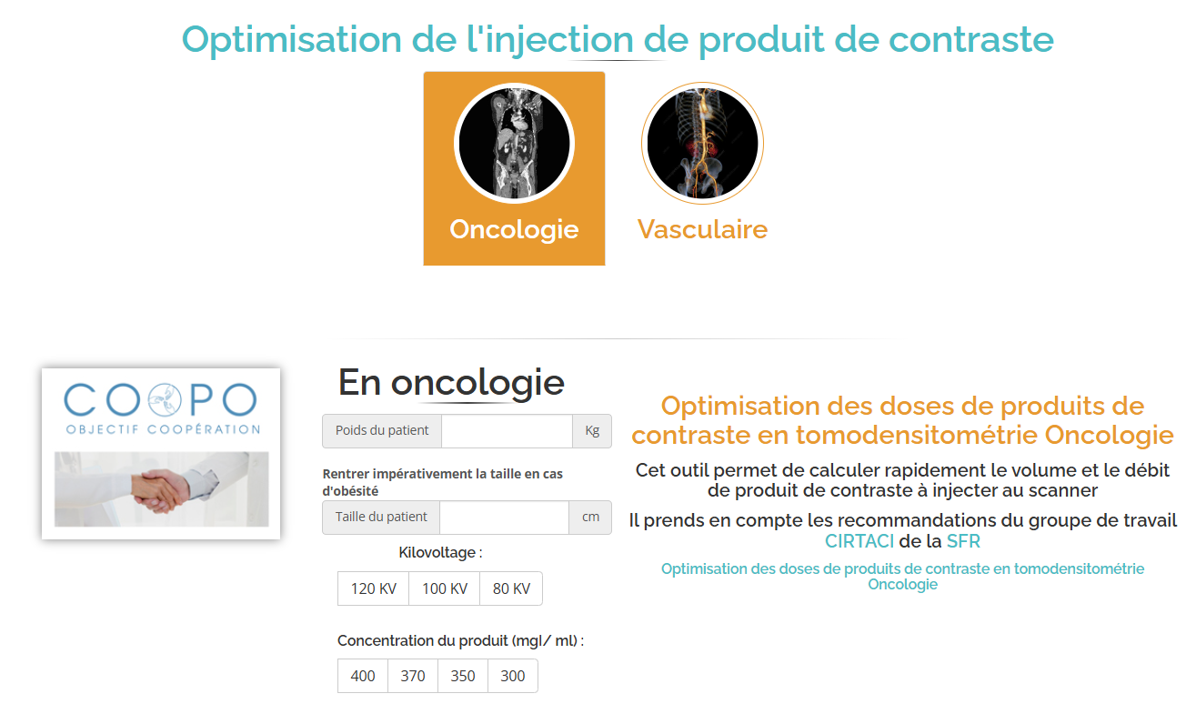
3 - Résultats : Scanner Temps portal
Pour aider au quotidien
La référence
L’outil de la SFR
(https://v1.clairance-creatinine.fr/PDC/)

Slide 28
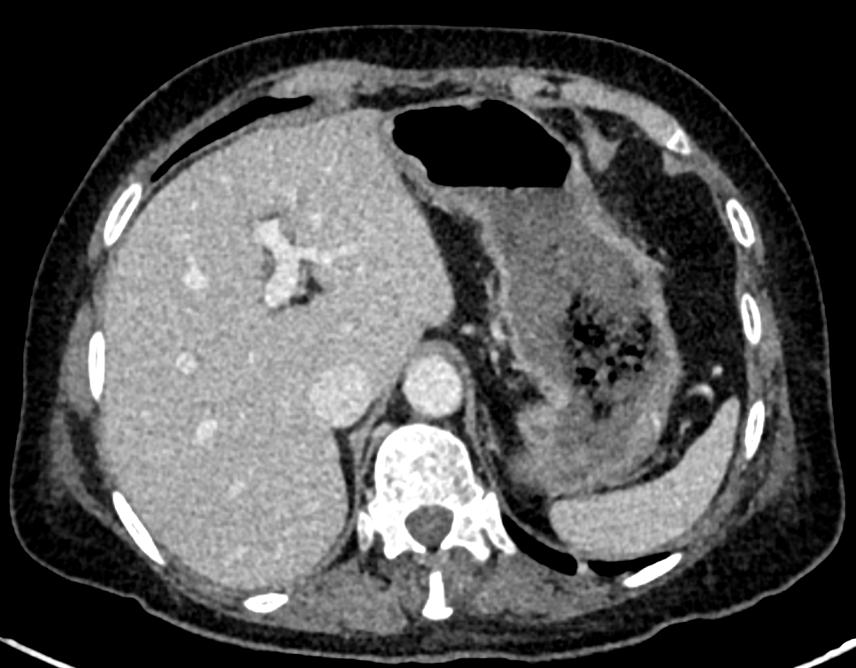
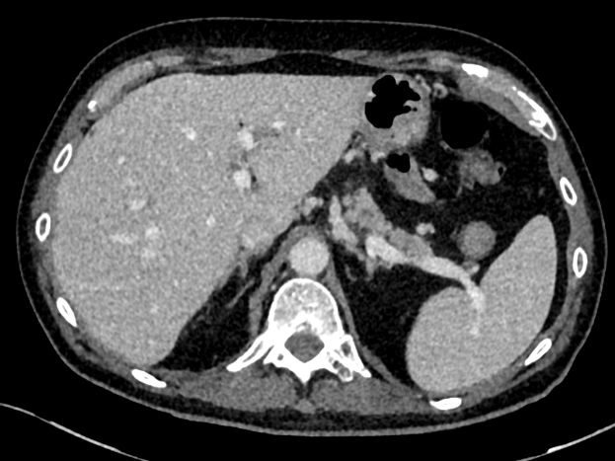
3 - Résultats : Scanner Temps portal
Bon rehaussement > 110 UH
123 UH
115 UH

Slide 29

3 - Résultats : Scanner Temps portal
Mauvais rehaussement
74 UH
71 UH

Slide 30


3 - Résultats : Scanner Temps portal
Mauvais rehaussement
Rehaussement de qualité
85 UH
125 UH

Slide 31


3 - Résultats : Scanner Temps portal
Foie stéatosique > 120 UH (sur la rate)
28 UH
129 UH

Slide 32


Résultats : Temps portal et Reins
Temps néphrographique : Phase tubulaire
- Homogénéité du parenchyme rénal
- Aucune différenciation entre corticale et médullaire

Slide 33

Temps néphrographique : Phase tubulaire
[8]
90/100 sec

Slide 34




Phase tubulaire
Phase portale
90/100 sec
70 sec

Slide 35


Résultats
25% (ou de 44 µmol/l)
pillebout-2021-toxicite-renale-des-produits-de-contraste-radiologiques.pdf
https://nrd.asnr.fr/nrd-en-scanographie
[10]
[9]

Slide 36


Résultats
Prise en charge d’une réaction d’hypersensibilité immédiate [11]
Prise en charge de la femme enceinte
au scanner [12]

Slide 37




Résultats
Faire boire 3 verres d’eau

Slide 38



Résultats : retour d’expérience
Patient allergique aux PdC iodés : utilisation du gadolinium
Pyéloscanner : Sténose de l’uretère
Recherche de fistule post-op

Slide 39


Holmes B, Sanampudi S, Ananthakrishnan L. Diagnostic CT cystography with diluted gadolinium-based contrast: A viable alternative to an iodinated contrast-based cystogram. Urol Case Rep. 2024 Sep 26;57:102856. doi: 10.1016/j.eucr.2024.102856. PMID: 39492844; PMCID: PMC11531629.

Slide 40
Références :
[1] M. Ohana, C. Ludes, M. Schaal, E. Meyer, M.-Y. Jeung, A. Labani, C. Roy, Quel avenir pour la radiographie thoracique face au scanner ultra-low dose ?,
Revue de Pneumologie Clinique,Volume 73, Issue 1, 2017, Pages 3-12, ISSN 0761-8417,
https://doi.org/10.1016/j.pneumo.2016.09.007. (https://www.sciencedirect.com/science/article/pii/S0761841716301183)
[2] https://www.youtube.com/watch?v=YGzmbcWI-OM
[3] Ludes C, Labani A, Severac F, Jeung MY, Leyendecker P, Roy C, Ohana M. Ultra-low-dose unenhanced chest CT: Prospective comparison of high kV/low mA versus low kV/high mA protocols. Diagn Interv Imaging. 2019 Feb;100(2):85-93. doi: 10.1016/j.diii.2018.11.012. Epub 2018 Dec 15. PMID: 30559037.
[4] Durand S.(2015).L’acquisition TDM en basse dose à haut kilovoltage. Le Manipulateur d’imagerie médicale et de radiothérapie. 238 : 25-27
[5] https://www.radiologie.fr/sites/www.radiologie.fr/files/medias/documents/Fiche%20G%C3%A9n%C3%A9ralit%C3%A9s%20VASC_2024%2005%2029_0.pdf
[6] Cantarinha A. L’angioscanner des artères pulmonaires - Mise au point. Le Manipulateur d’Imagerie Médicale et de Radiothérapie. 2021 Jui 10;(308):16-23.
[7] https://www.radiologie.fr/sites/www.radiologie.fr/files/medias/documents/CIRTACI%20Fiche%20Ge%CC%81ne%CC%81ralite%CC%81s%20ONCO_5_3_0.pdf
[8] Francine Thouveny. Phléboscanner et thrombose veineuse : techniques, résultats et limites. Sang Thrombose Vaisseaux. 2020;32(5):195-208. doi:10.1684/stv.2020.1139
[9] Pillebout-2021-toxicite-renale-des-produits-de-contraste-radiologiques.pdf
[10] https://nrd.asnr.fr/nrd-en-scanographie
[11] https://www.bracco.com/media/3075
[12] https://hopitaux-paris-sud.aphp.fr/wp-content/blogs.dir/63/files/2023/08/2023-08-04-poster-A0-pro-femme-enceintescanner-BCT-L-1.pdf

Slide 41
Conclusion - 5 Messages à retenir
Personnalisation – Optimisation – Recommandations – Adaptation
Thorax sans IV
- Pleine dose (NRD à 350 mGy.cm)
- Low dose < à 100 mGy.cm
- Ultra Low Dose < 20 mGy.cm
1
Temps Portal habituel : 70 sec
- Age du patient !
- 110 UH foie (120 UH rate)
2
3
Phase tubulaire (reins) : 90 - 100 sec
Angioscanner : > 300 UH
5
Temps veineux : 2 min
4

Slide 42

olivier.meyrignac@aphp.fr
alfredo.cantarinha@orange.fr

